Slide 1
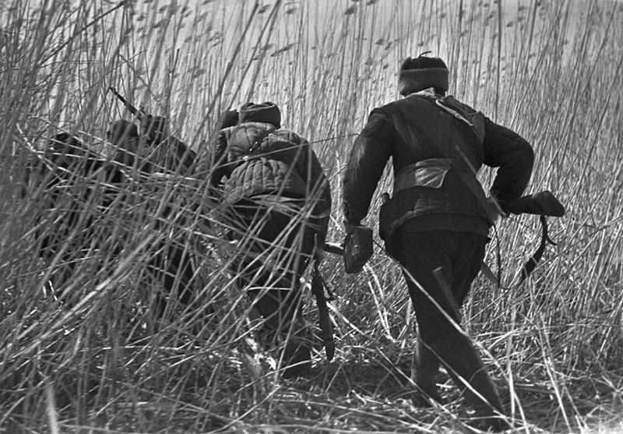
Моя семья в годы Великой Отечественной войны
Минин Вадим 6-5

Slide 2
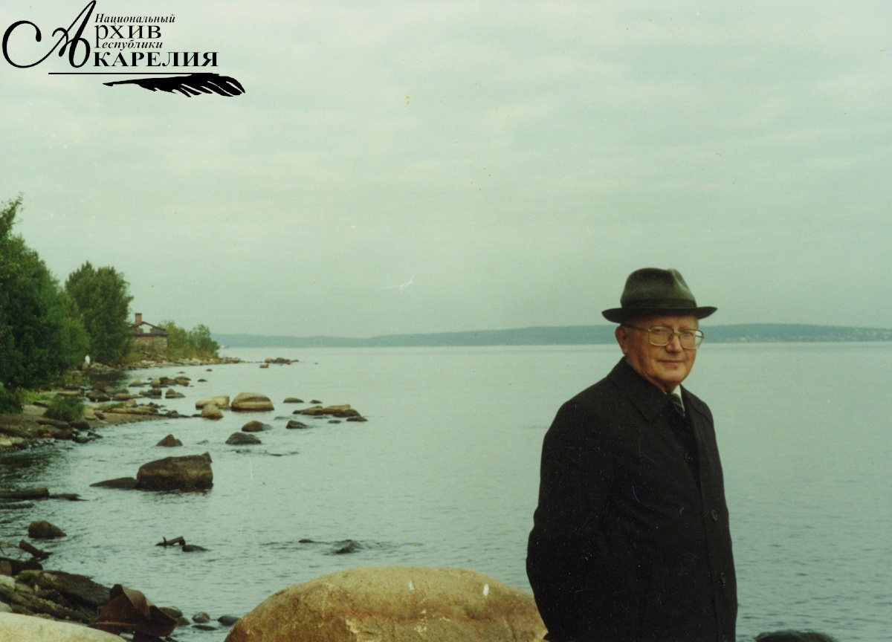
Минин Николай Михайлович
Мой прадедушка который написал книгу и участвовал в войне

Slide 3
О прадедушке
01
Война
02
Минин Николай Михайлович
Бабушка
03
Книга
04
После Война
05
Биография перед войной
Биография во врямя войны
Про прабабушку
Раскажу про книгу
Про моего дедушку

Slide 4
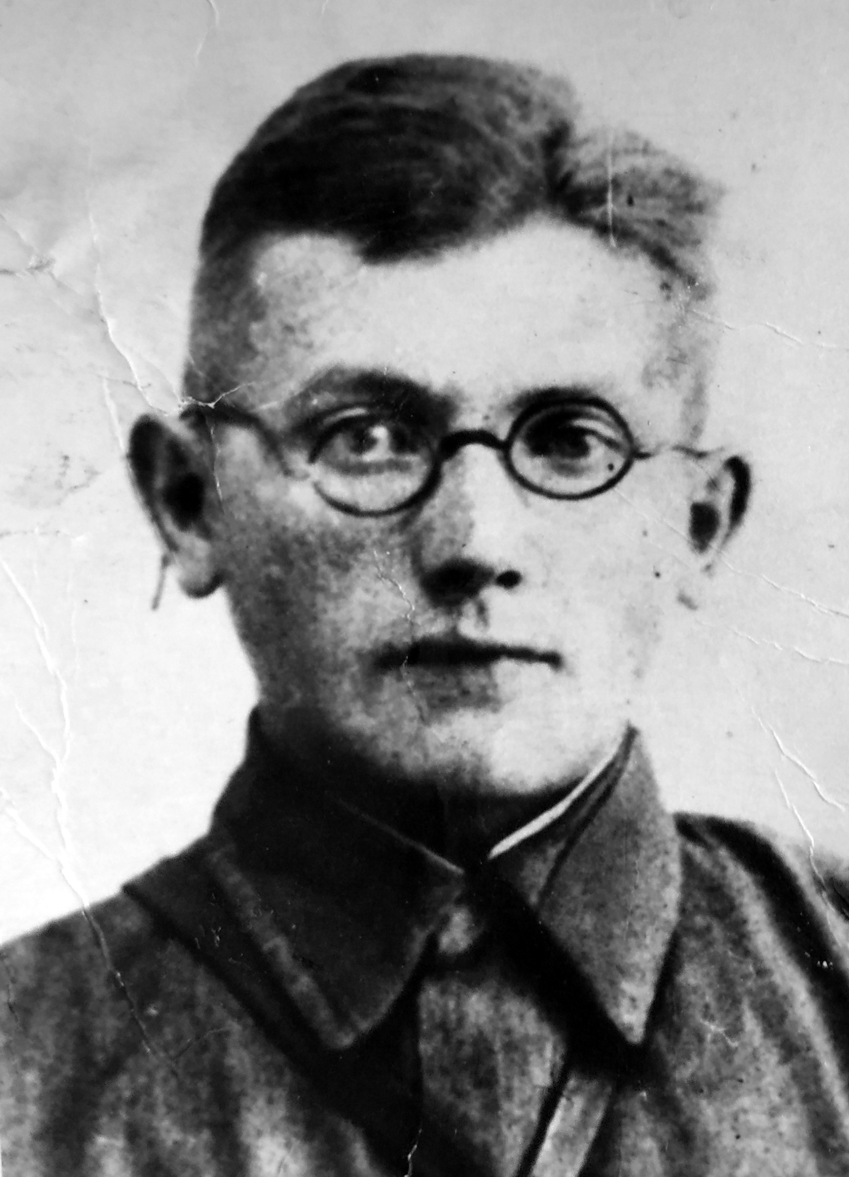
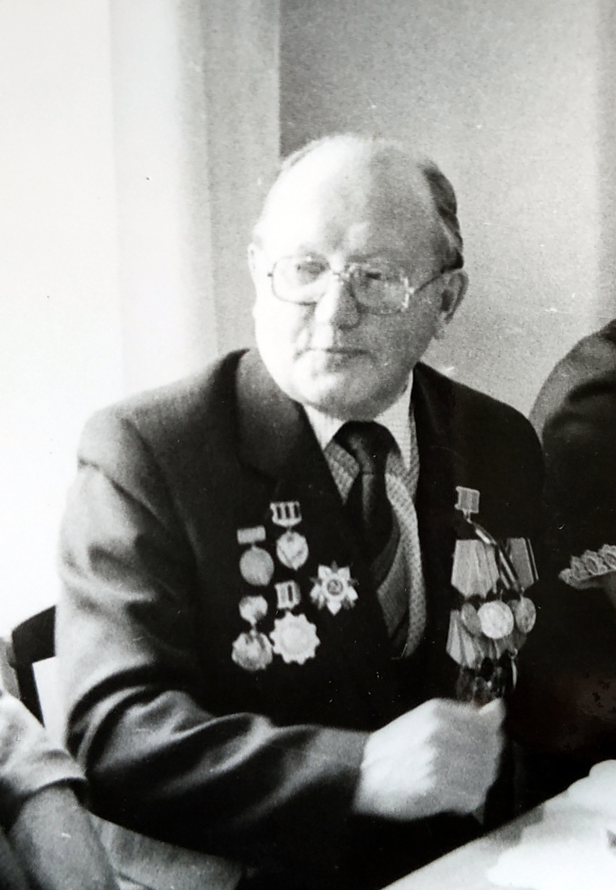
О прадедушке
01

Slide 5
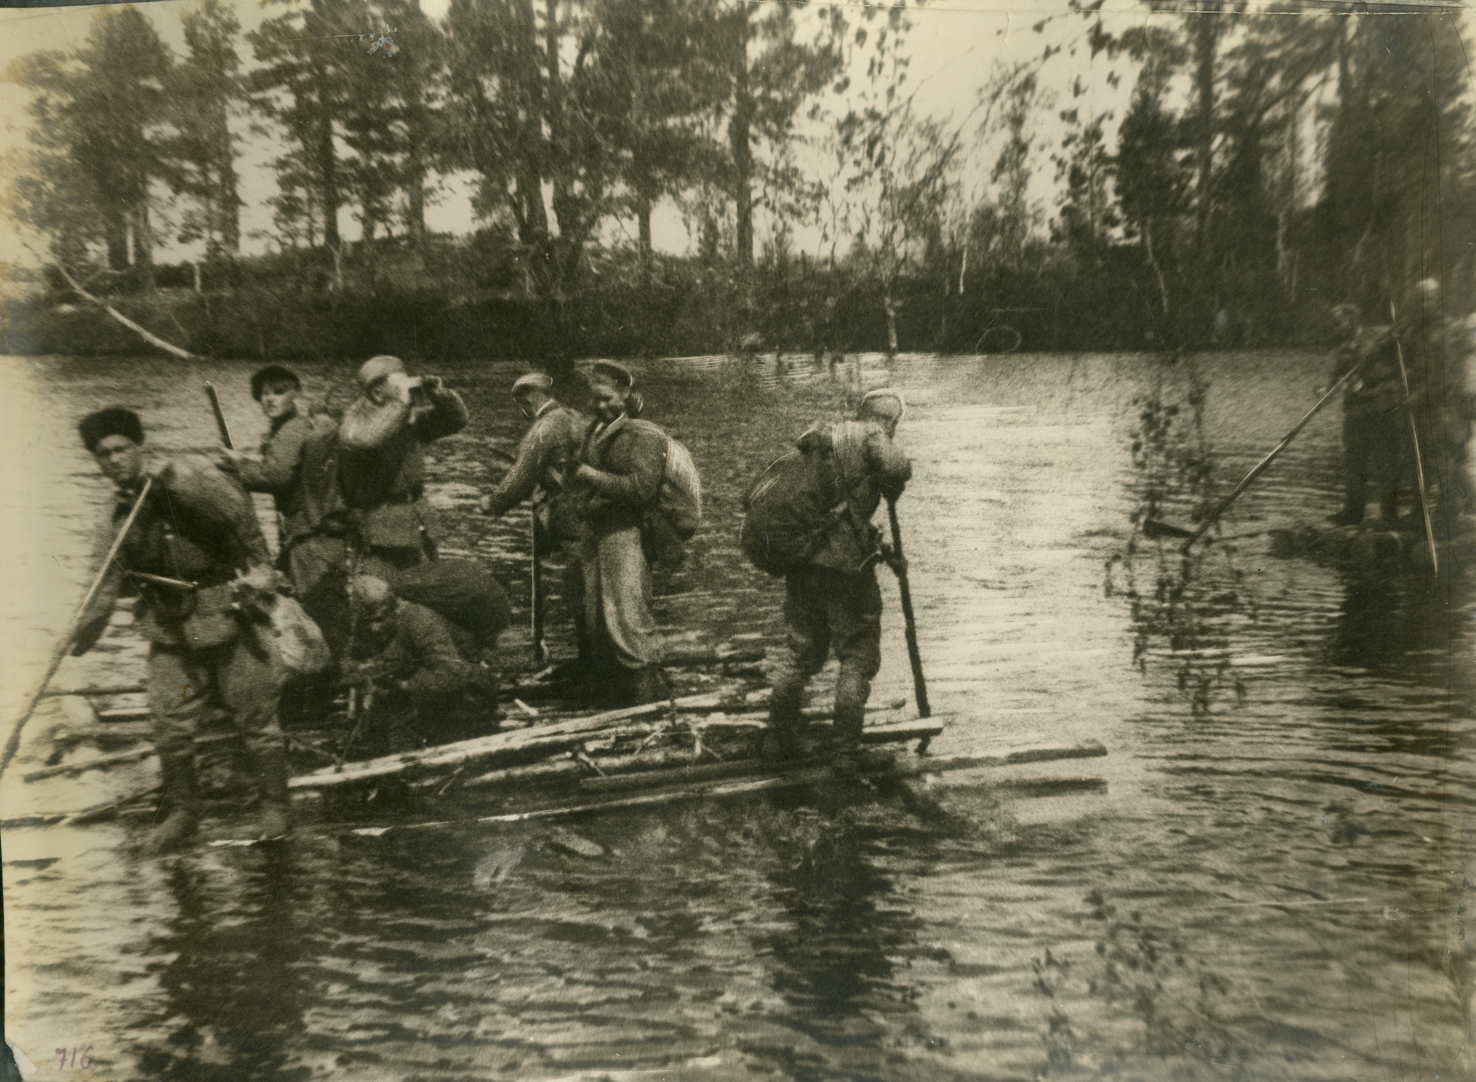
Война
02
- Чего спрашивать. Идем воевать, а на войне всякое бывает, это мы понимаем. Родину идем защищать!-таков обычно был ответ.

Slide 6
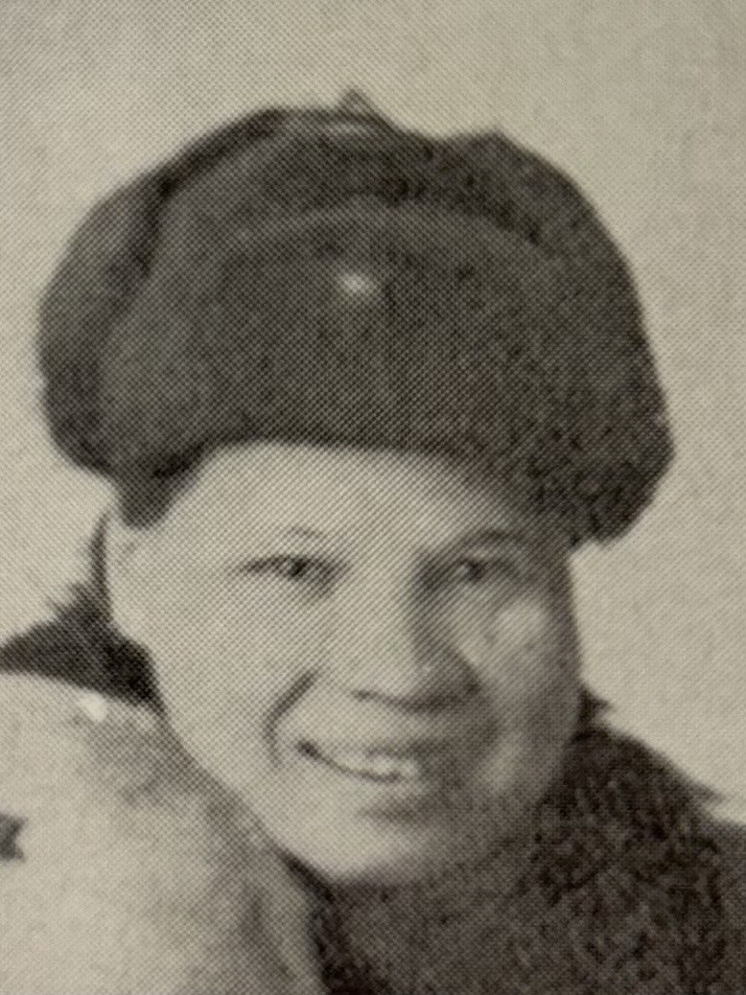
Бабушка
03

Slide 7

Книга
04

Slide 8
После Войны
05

Slide 9
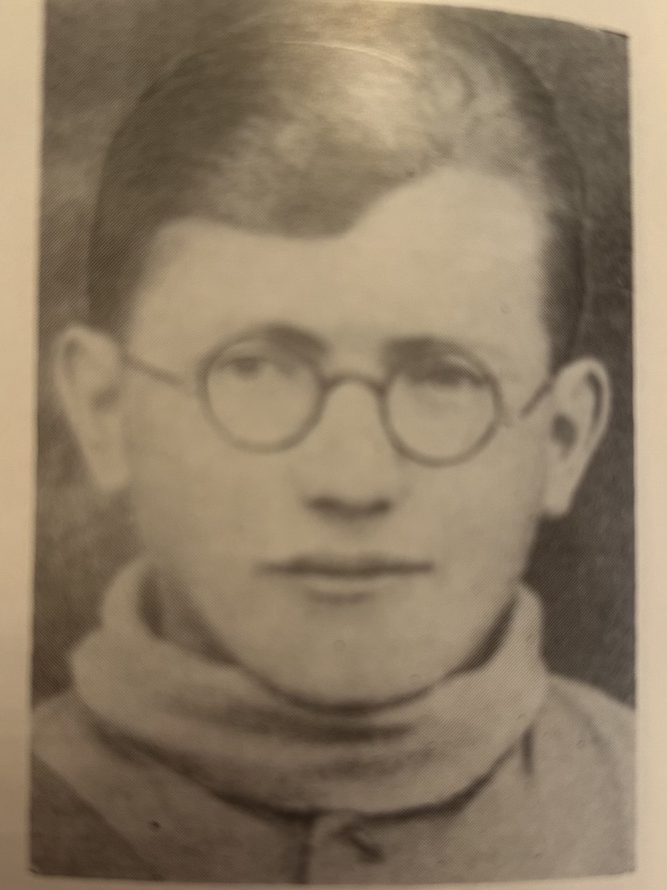
Спасибо
Конец

